Slide 1
高雄市政府勞工局訓練就業中心
參與採購文件介紹
實際文件請以招標公告為主

Slide 2
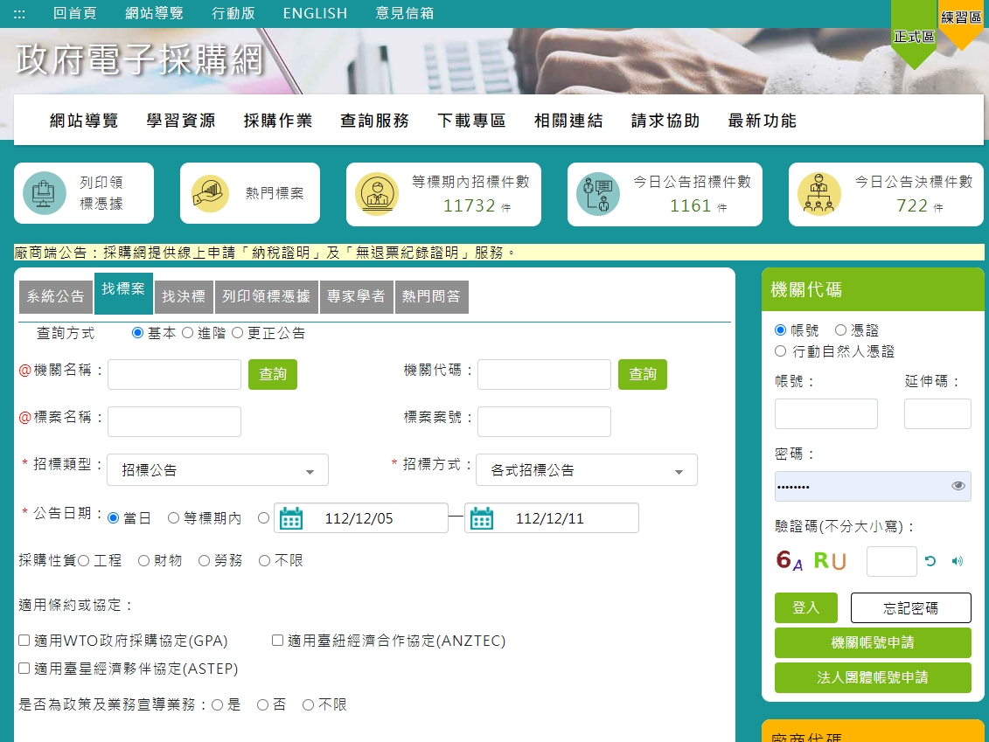
標案訊息查詢

Slide 3
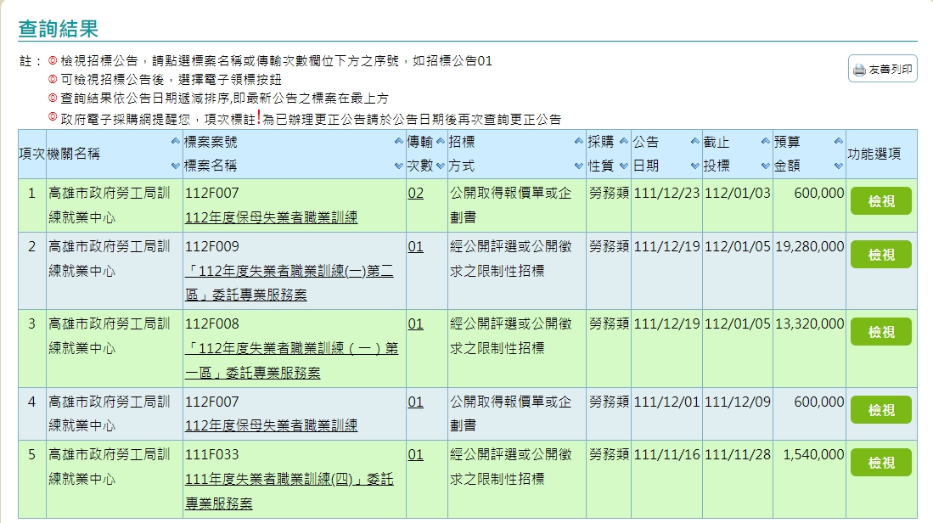
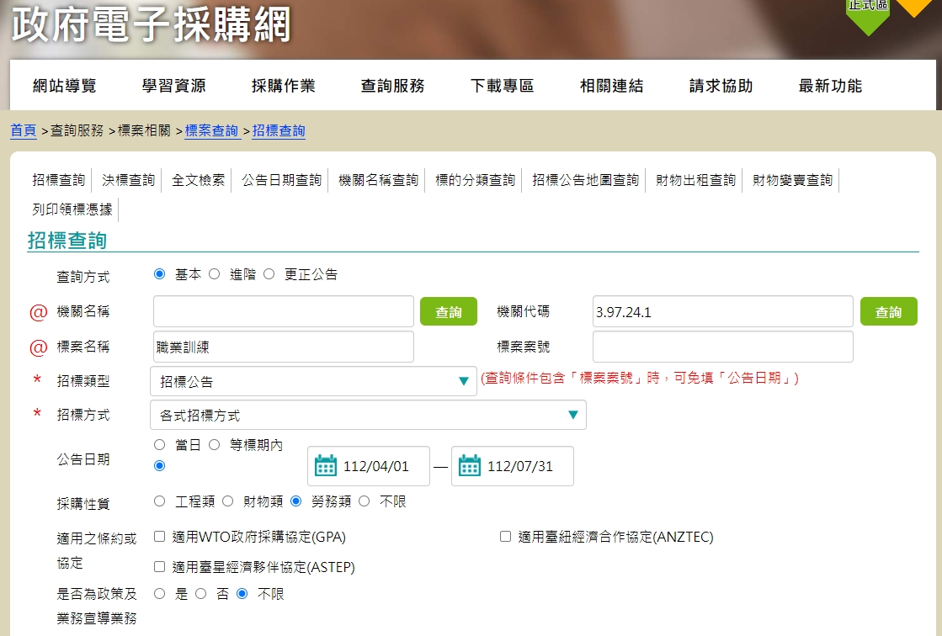
標案訊息查詢

Slide 4
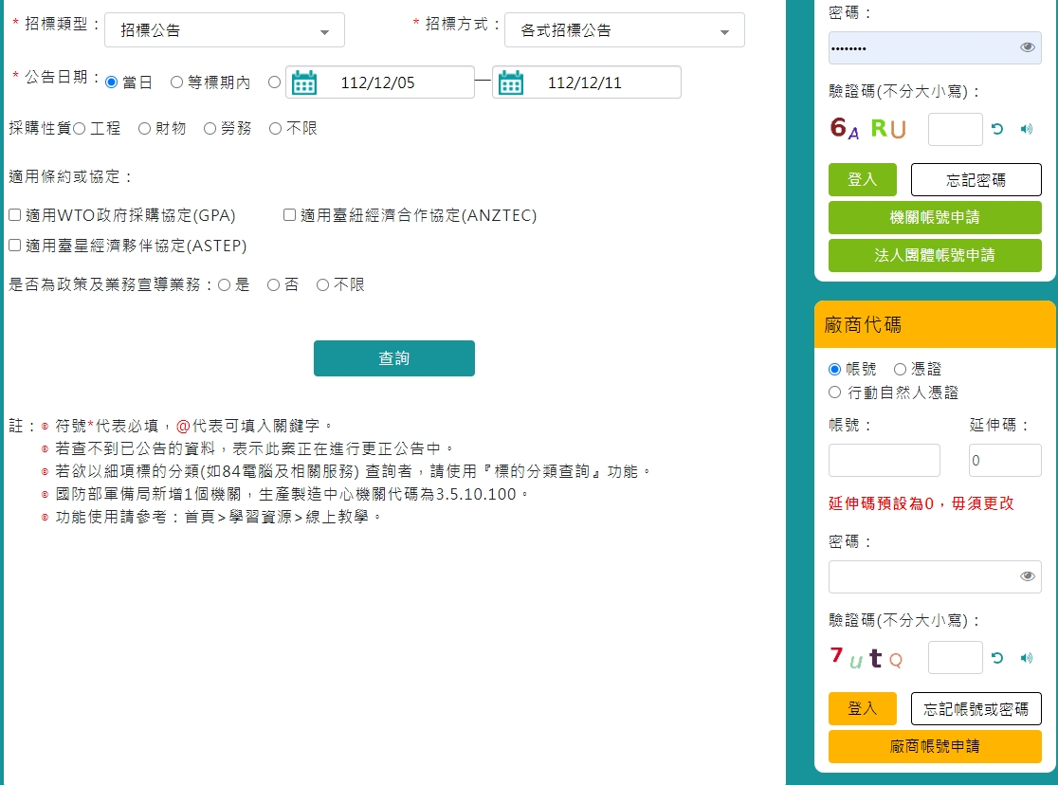
如何領標(下載標單)

Slide 5
投標廠商基本資格
1
2
經勞動部登記核准立案之職業訓練機構
依法登記之財團法人或社團法人，其設立章程宗旨與人才培訓有關，且有辦理與人才培訓有關業務者。
4
依法立案之短期補習班
5
3
依法設立之公私立大專校院及高中職學校
6
依法登記立案之工(公)會、人民團體，其章程之設立宗旨與人才培訓有關，且其辦訓職類應與工(公)會本身之屬性有關者。
依法設立之公司組織，其營業項目與人才培訓有關者。

Slide 6
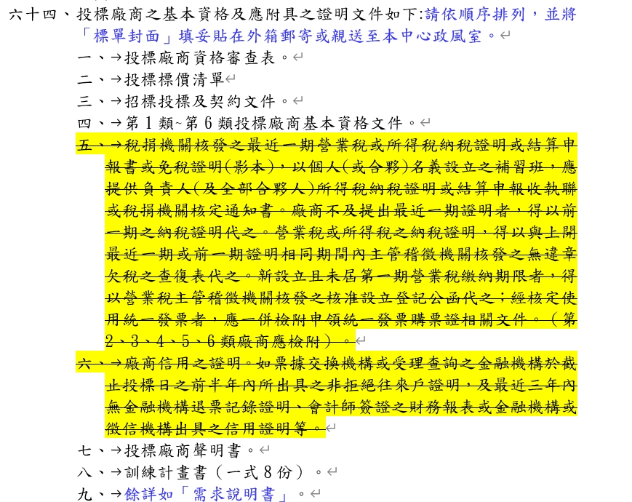
投標應檢附文件(投標須知)
1.投標廠商資格審查表。
2.投標標價清單
3.招標投標及契約文件。
4.第1類~第6類投標廠商基本資格文件。
5.投標廠商聲明書
6.訓練計畫書（一式8份）
7.電子領標之憑據

Slide 7
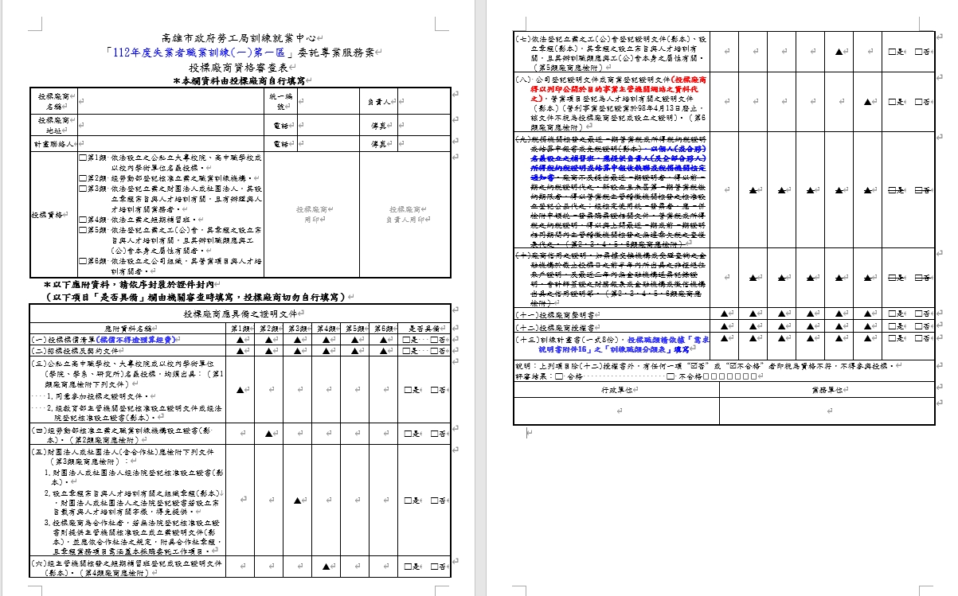
1.投標廠商資格審查表

Slide 8
1.投標廠商資格審查表
 | *學校 | 職業訓練機構 | 財團法人或社團法人
廠商資格審查表 | ○ | ○ | ○
標價清單 | ○ | ○ | ○
招標投標及契約文件 | ○ | ○ | ○
登記證書(章程) | ○ | ○ | ○
納稅證明 |  | ○ | ○
信用證明 |  | ○ | ○
聲明書 | ○ | ○ | ○
授權書 | ○ | ○ | ○
計畫書(8本) | ○ | ○ | ○
學校同意文件 | ○

Slide 9
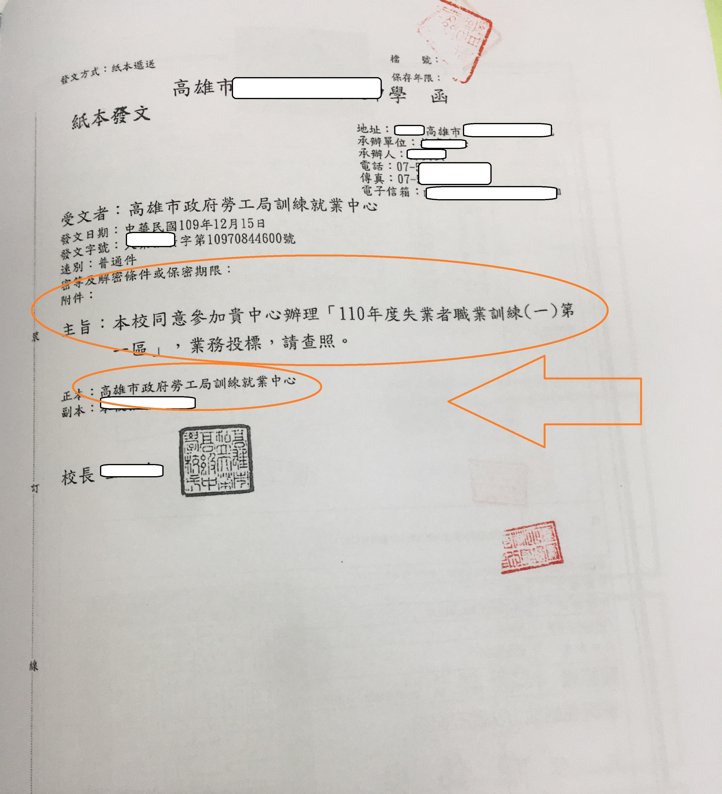
範例

Slide 10
1.投標廠商資格審查表
 | 短期補習班 | 工(公)會 | 公司組織
廠商資格審查表 | ○ | ○ | ○
標價清單 | ○ | ○ | ○
招標投標及契約文件 | ○ | ○ | ○
登記證書(章程) | ○ | ○ | ○
納稅證明 | ○ | ○ | ○
信用證明 | ○ | ○ | ○
聲明書 | ○ | ○ | ○
授權書 | ○ | ○ | ○
計畫書(8本) | ○ | ○ | ○

Slide 11
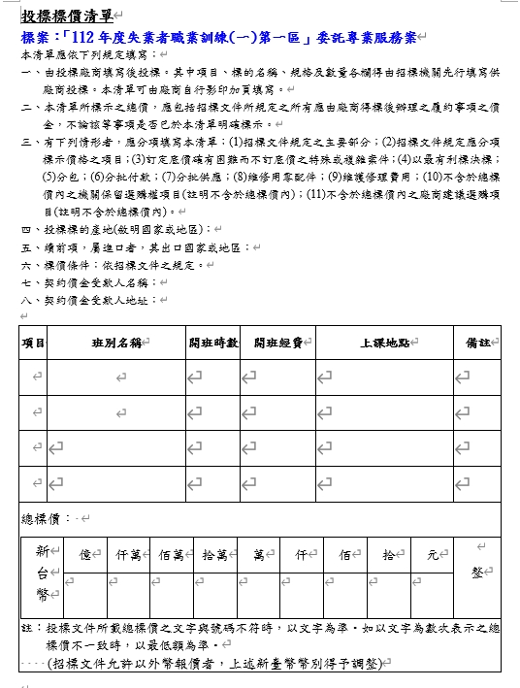
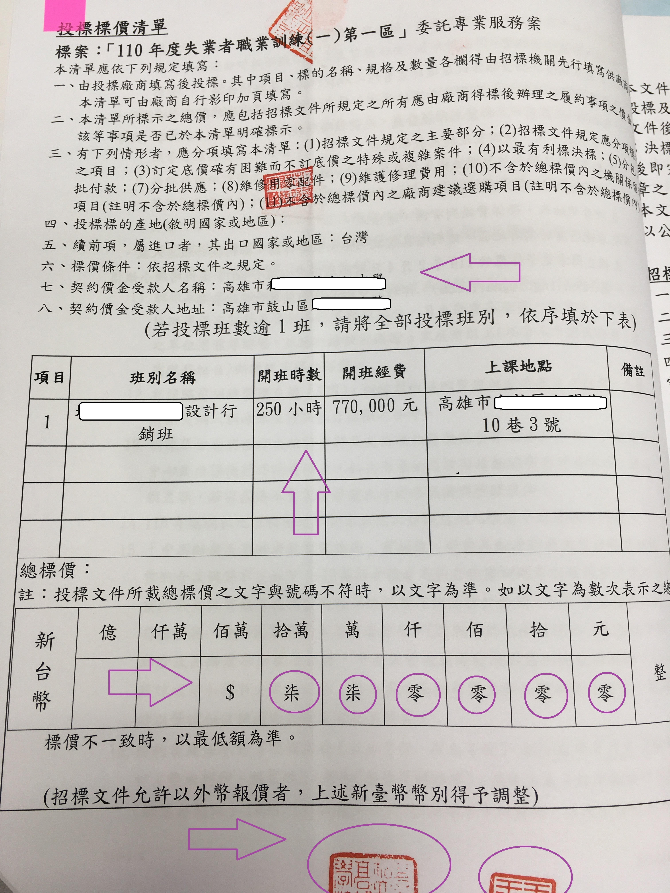
2.投標標價清單

Slide 12
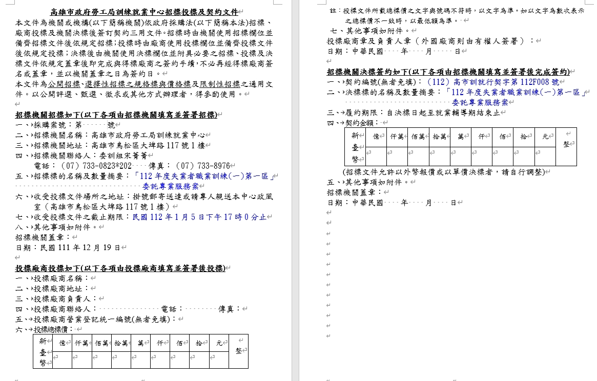
3.招標投標及契約文件

Slide 13
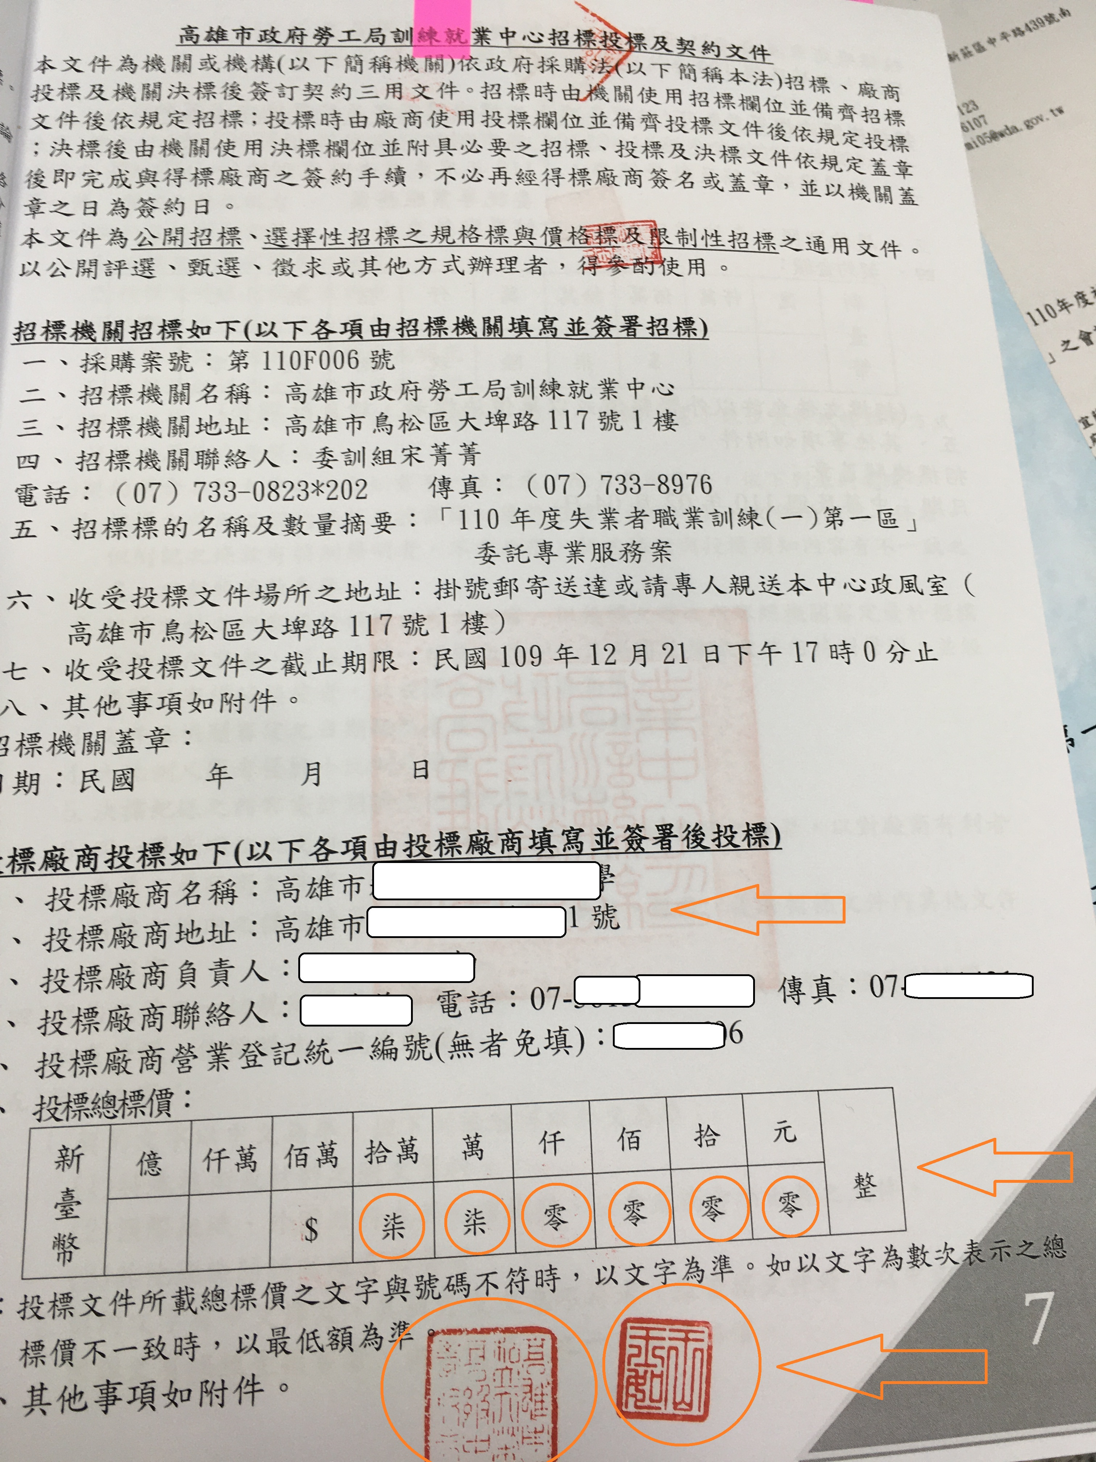
3.招標投標及契約文件

Slide 14
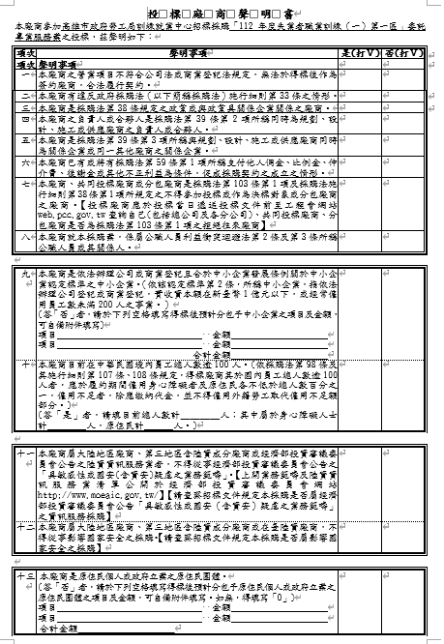
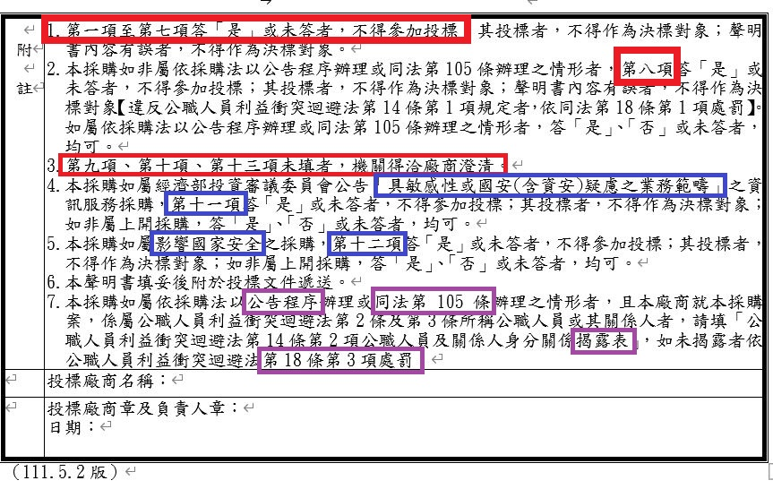
4.廠商聲明書

Slide 15
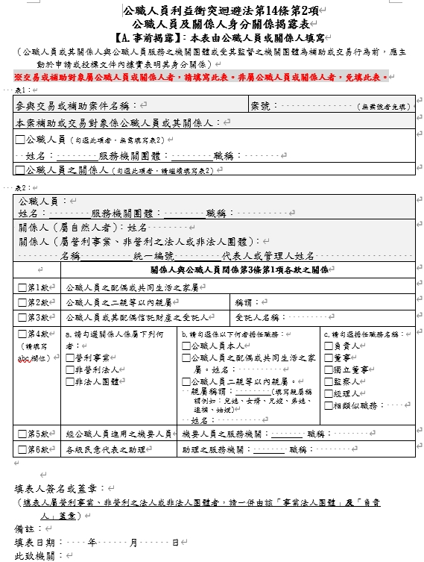
公職人員
及關係人身分關係揭露表

Slide 16
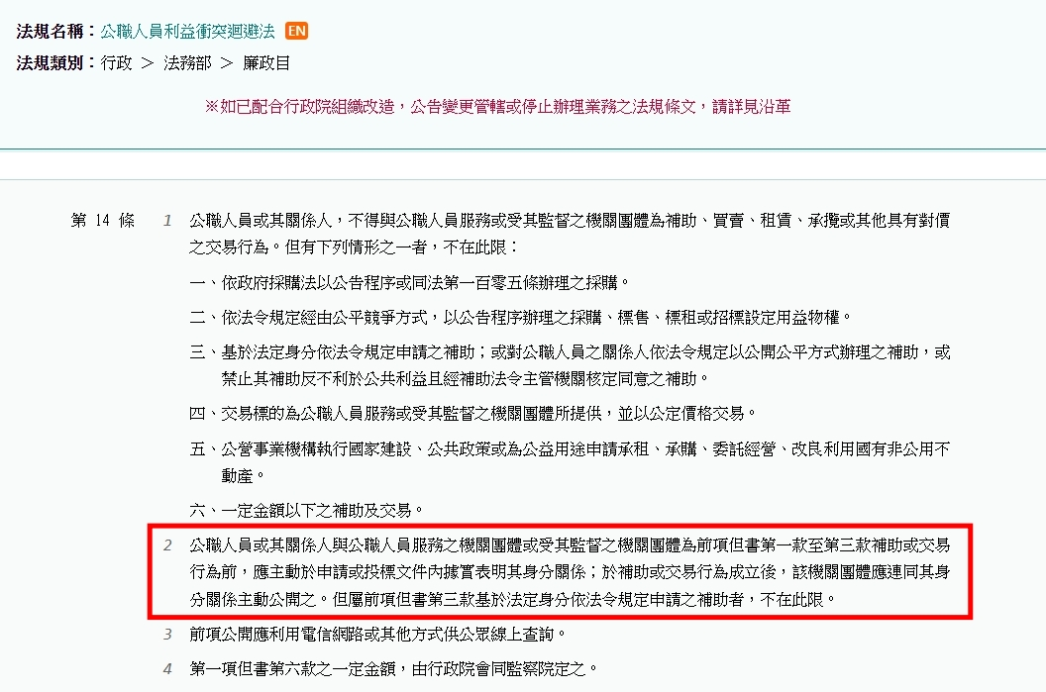

Slide 17
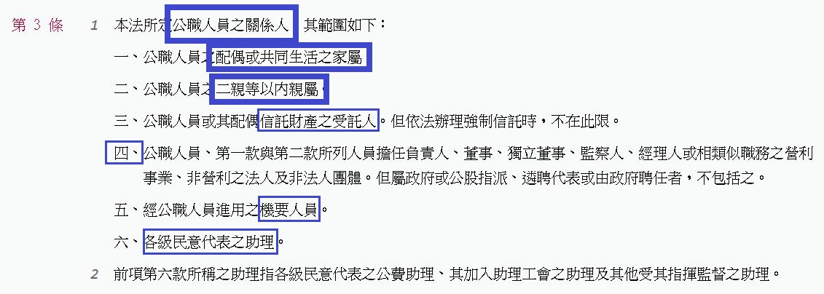

Slide 18
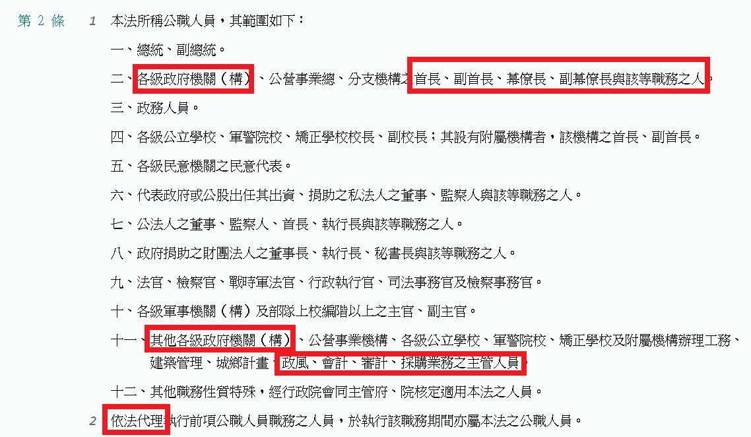

Slide 19
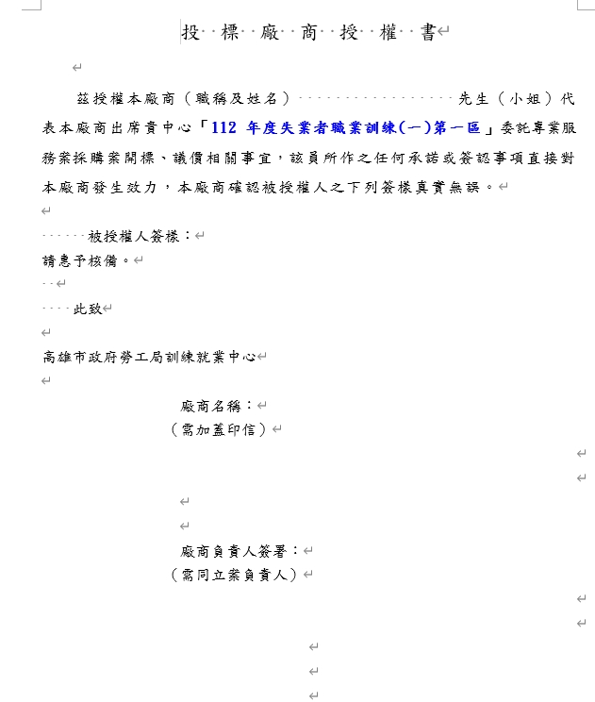
投標廠商授權書

Slide 20
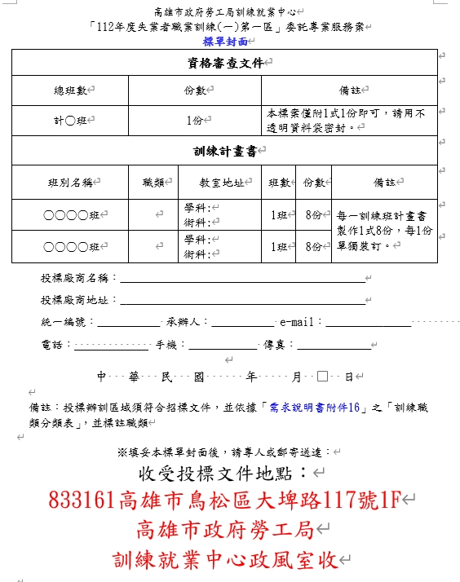
標單封面

Slide 21
1.投標廠商報價不得逾各職訓班預算經費，投標廠商報價超過各
職訓班預算經費者，依政府採購法第50條第1項第2款暨行政院
公共工程委員會96年10月2日工程企字第09600396110號函規
定，列為不合格標，不予減價機會。(投標須知之規定)
2.若投標廠商非於本中心所指定之區域內辦理指定職類，列為不
合格標。(投標須知之規定)
3.本採購保留未來向得標廠商增購之權利，擬增購之項目及內容:
經費剩餘款額度內，依經費預算表中每班預算金額，挑選招訓
名額100%之訓練班級，再加開班次。(投標須知之規定)

Slide 22
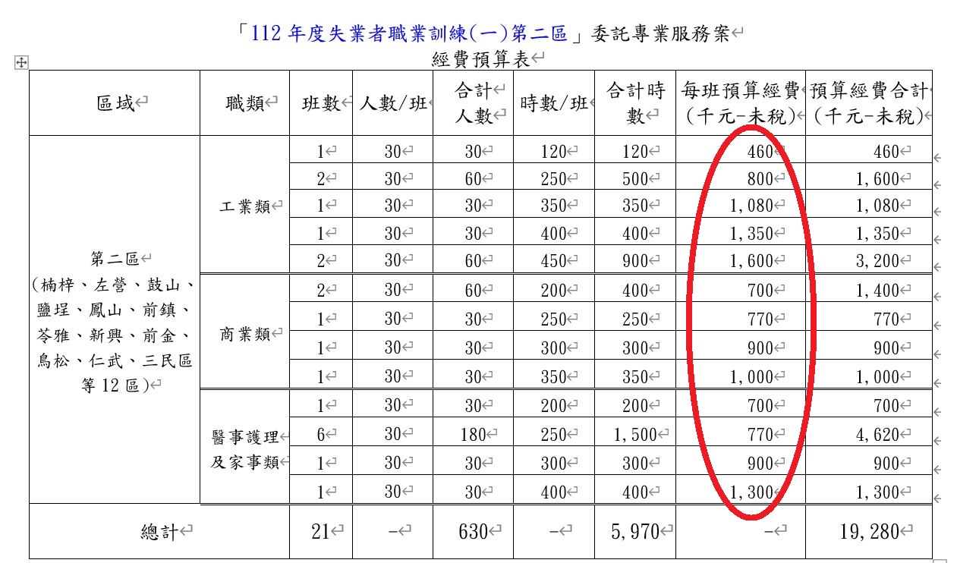
經費預算表

